Slide 1
«Городская программа воспитания и дополнительного образования
для детей с ограниченными возможностями здоровья
«Чудеса творчества»
МАОУ ДО ДЮЦ «Синяя птица»

Slide 2
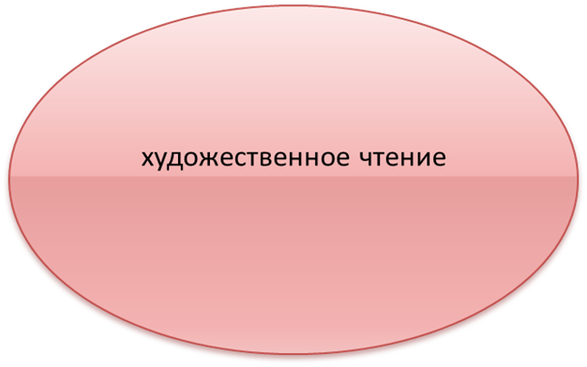
Игровая
деятельность
Робототехника
Рисование песком
Изобразительное
творчество
Декоративно- прикладное творчество
учащийся
Вокал
Фото-видео
ОБРАЗОВАТЕЛЬНЫЕ МОДУЛИ

Slide 3
План основных мероприятий
№ п/п | Сроки | Наименование модуля | Место проведения
Образовательные модули
1. | Занятия 1 раз в неделю в течение учебного года | Художественное чтение | МАОУ ДО ДЮЦ «Синяя птица», на базе СОШ, дистанционно
2. |  | Художественное творчество (изобразительное творчество, рисование песком, декоративно- прикладное творчество)
3. |  | Электроник
4. |  | Игровая деятельность
Конкурсы, мероприятия
1. | октябрь | Конкурс - выставка «Расскажи о диабете» | ОГАУК «ТОХМ»
2. | ноябрь | Конкурс «Юный техник» | МАОУ ДО ДЮЦ «Синяя птица»
3. | декабрь | Олимпиада детско-юношеского художественного творчества «Надежда» | МАОУ ДО ДЮЦ «Синяя птица»
4. | февраль | Выставка – конкурс изобразительного и декоративно - прикладного творчества «Зимняя сказка» | ОГАУК «ТОХМ»
5. | март | Проектная деятельность, конференция «Путь к истокам» секция «Искусство», «Образовательная робототехника» | МАОУ ДО ДЮЦ «Синяя птица»
6. | в течение года | Игровая деятельность | МАОУ ДО ДЮЦ «Синяя птица»
7. | в течение года | Конкурс «Томская жемчужина» | МАОУ ДО ДЮЦ «Синяя птица»

Slide 4
Конкурс-выставка «Расскажи о диабете»

Slide 5
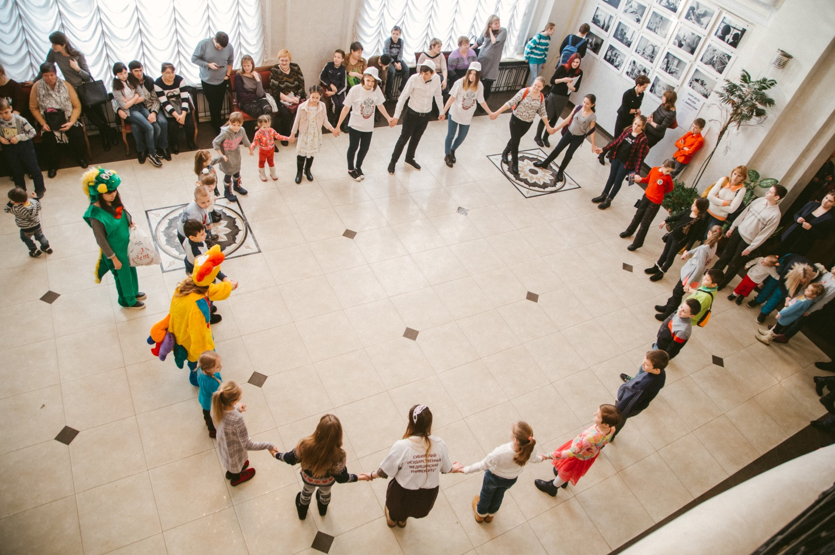

Slide 6
Городская олимпиада
детско- юношеского художественного творчества «Надежда»

Slide 7
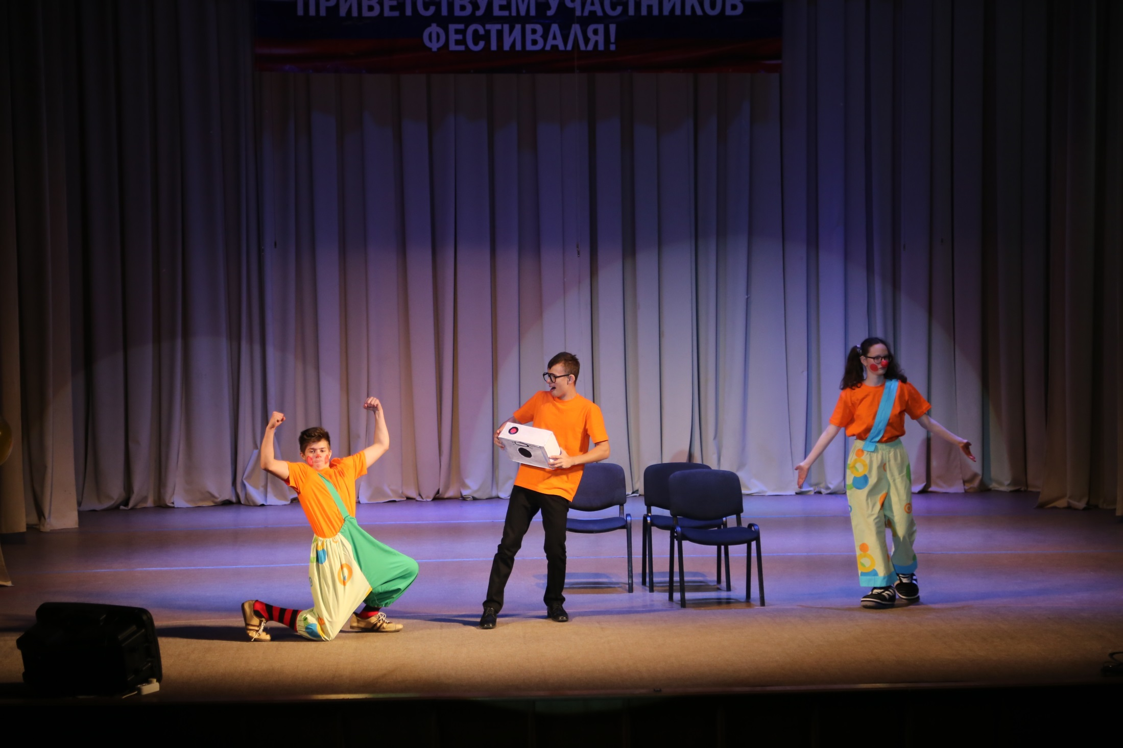

Slide 9
Городской конкурс
«Юный техник»

Slide 10
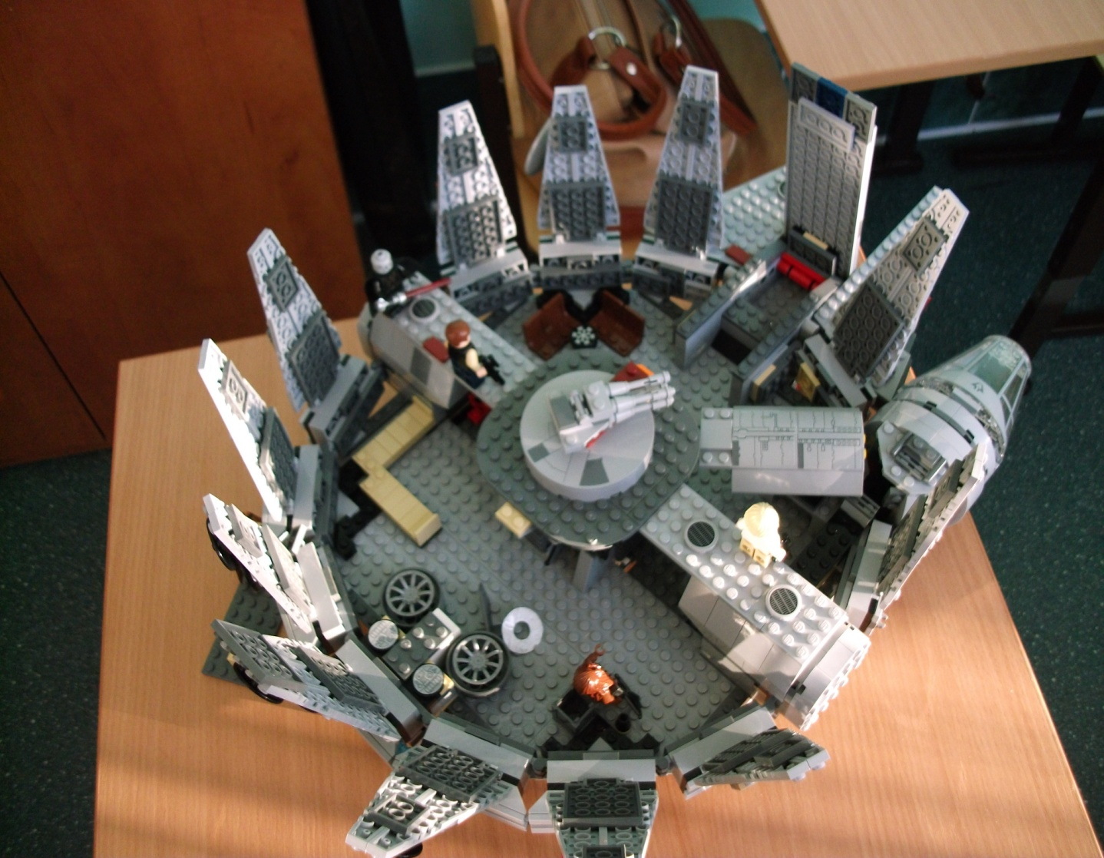
МАОУ Гимназия№13
Номинация «Конструктор»

Slide 11
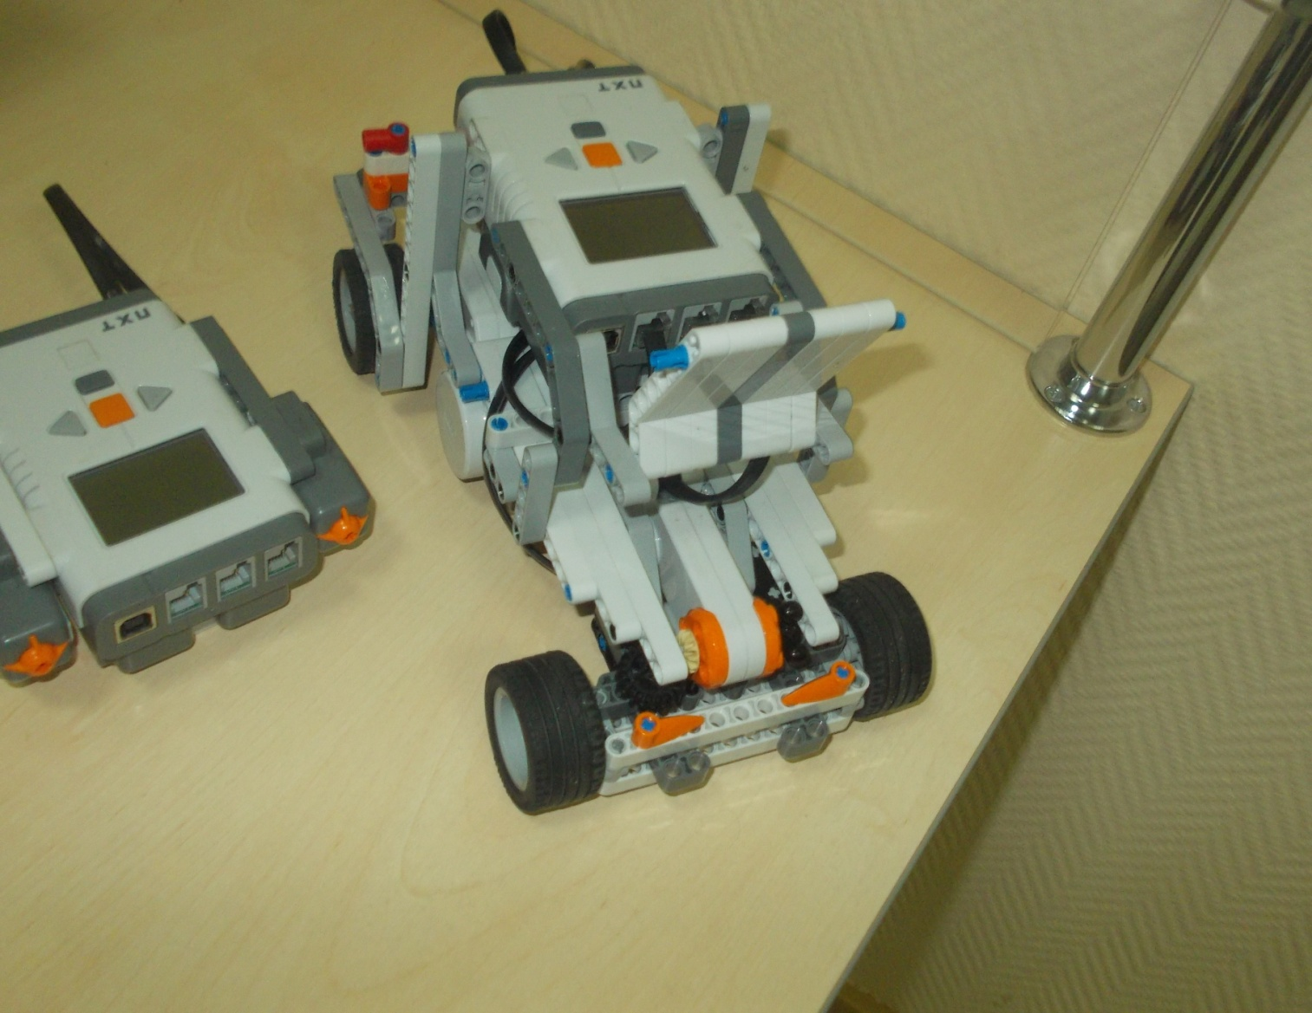
МАОУ СОШ №12
Номинация «Профессионал»

Slide 12
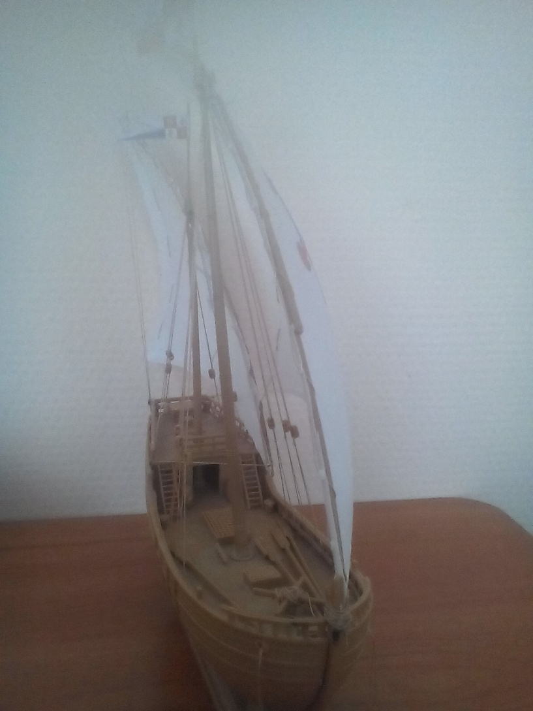
МАОУ Школа «Перспектива»
НОМИНАЦИЯ «Моя модель»
МАОУ СОШ №28
НОМИНАЦИЯ «Моя модель»

Slide 14
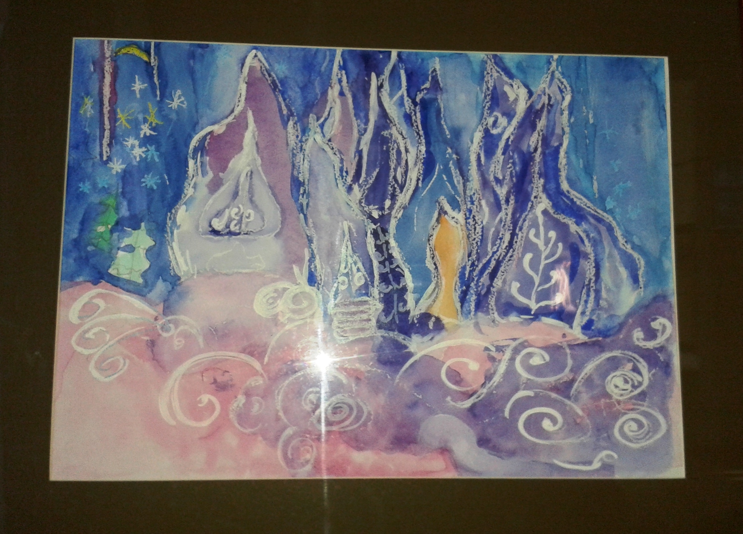
Юферов Евгений
МКОУ СКОШ№45
Номинация «Моя модель»
Руководитель –
Никулин А.С.

Slide 15
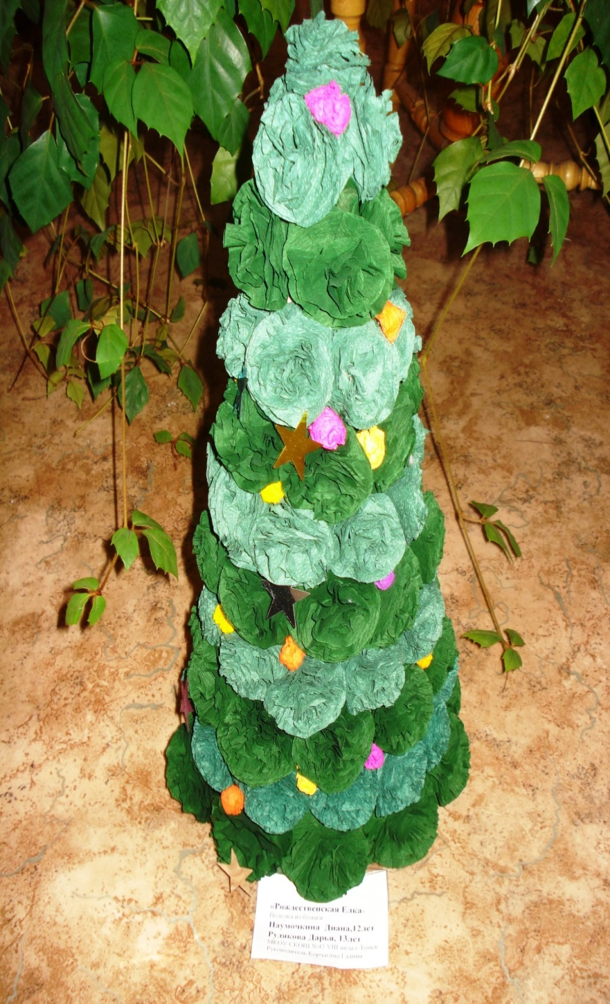
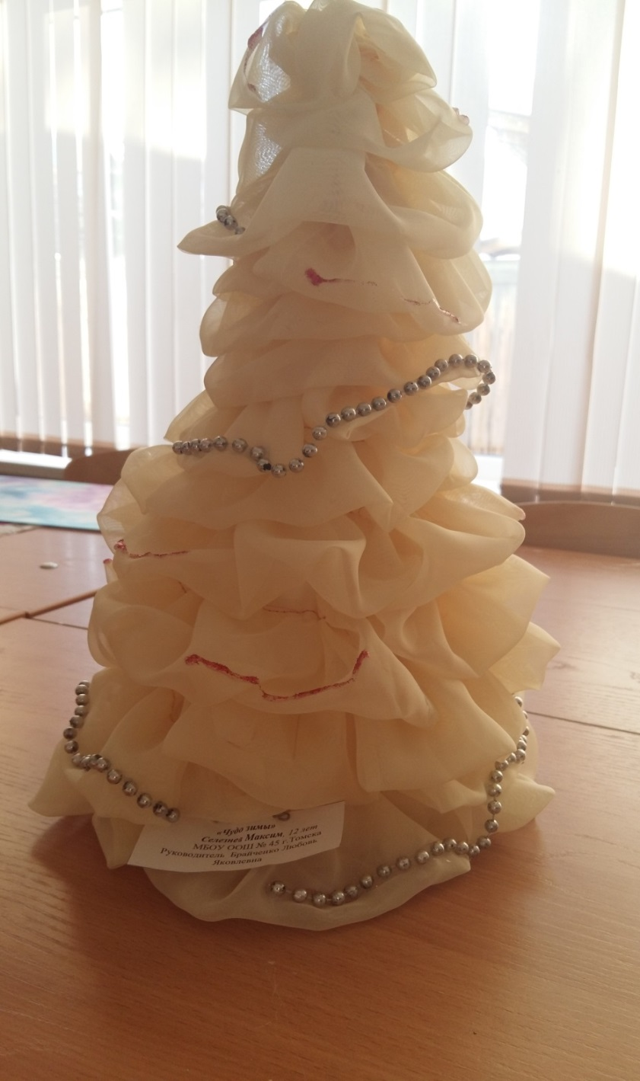

Slide 16
Конкурс
«Томская жемчужина»

Slide 17
Сказка – сочинение «Богатырь ЭУШТ»

Slide 18
История создания городского сада Томска
ТОМСК 2020

Slide 19
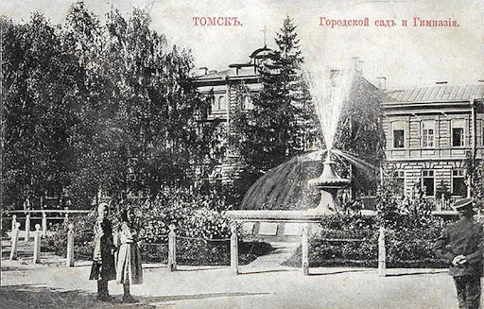
В 1883 году Городская дума приняла решение устроить
в Томске общественный сад. Местом для него определили заболоченный участок Ново-Соборной площади вдоль улицы Еланской (Советская), между Дроздовским (Спортивным) переулком и Лютеранским переулком (главная аллея Городского сада).
Через два года, в 1886 году, обязанности по устройству сада возложили на гласных думы
А.Ф. Жилля, Н.П. Голдобина
и Г.К. Тюменцева. Им в помощь был приглашен выдающийся ученый, создатель Сибирского ботанического сада, Порфирий Крылов. Он и разработал план сада площадью 2 га.

Slide 20
Мероприятия с педагогами
1. | апрель | Конференция: «Образование детей с ограниченными возможностями здоровья: новые перспективы, новые возможности», конкурс методических материалов | МАОУ ДО ДЮЦ «Синяя птица»
2. | апрель | Выставка методических материалов: «Образование детей с ограниченными возможностями здоровья: новые перспективы, новые возможности», конкурс методических материалов | МАОУ ДО ДЮЦ «Синяя птица»

Slide 22
Мероприятия с родителями
1. | октябрь - апрель | Лаборатория творческих идей и технологий (мастер- классы, беседы, лекции для родителей) | МАОУ ДО ДЮЦ «Синяя птица»

Slide 23
